Slide 1
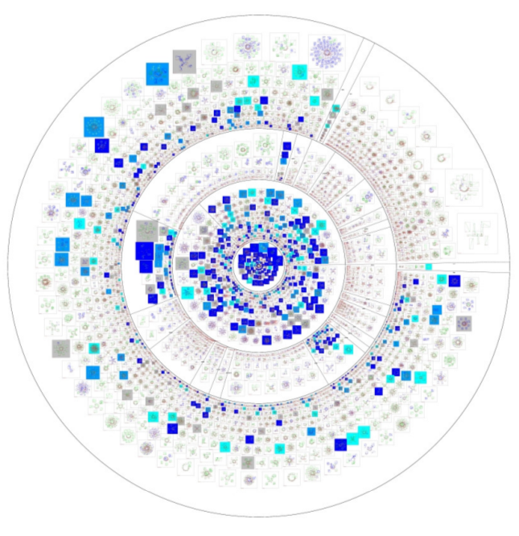


Introducción a los Device Drivers
(CC) Por Daniel A. Jacoby

Slide 2
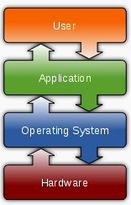
Que son los DD ?
En informática un DD es un programa que permite que las aplicaciones de alto nivel interactúen con el hardware.
Son dependientes tanto del Sistema operativo como del hardware usado.
Programación I 2016
Ing. Daniel Jacoby

Slide 3

Porque son necesarios los DD?
Un Sistema Operativo debe poder evolucionar
Incorporación de nuevos dispositivos
Flexibilidad para la corrección de errores
Permitir la optimización del funcionamiento
Como ???
Programación I 2016
Ing. Daniel Jacoby

Slide 4

LKM
Programación de código abierto (Open Source)
LKM (Loadable Kernel Modules)
Programación I 2016
Ing. Daniel Jacoby

Slide 5
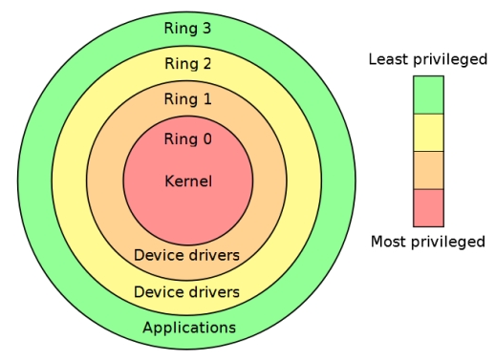
Acceso al Hardware
Protección del OS y Aplicaciones !!!
Windows & Linux → supervisor/user-mode
Programación I 2016
Ing. Daniel Jacoby

Slide 6
Kernel y User space
Kernel Space : Acceso directo al hardware de manera organizada. Impedir que el usuario acceda a recursos del hardware de cualquier forma
User space: Aplicaciones del usuario que deberán estar controladas para evitar hacer daño al Sistema operativo u otras aplicaciones (Ring3)
Programación I 2016
Ing. Daniel Jacoby

Slide 7
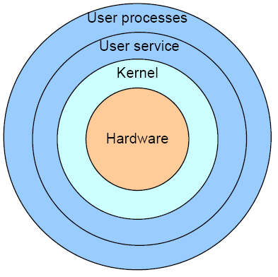
Interfaz US-KS
Programación I 2016
Ing. Daniel Jacoby

Slide 8
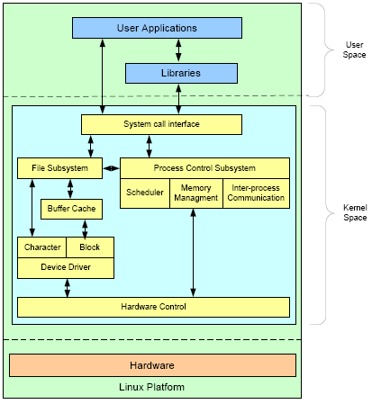
Interfaz US-KS
Programación I 2016
Ing. Daniel Jacoby

Slide 9
Interfaz básica de un LKM
Event | User function | Kernel function
Load Module | insmod | module_init()
Open device | fopen | file_operation:open
Read Device | fread | file_operation:read
Write Device | fwrite | file_operation;write
Close Device | fclose | file_operation:release
Remove Device | rmmod | module _exit()
Programación I 2016
Ing. Daniel Jacoby

Slide 10
Interfaz mínima
int init_module( void );
Es invocada durante la instalación del modulo
void cleanup_module( void );
Es invocada durante la remoción del modulo

Slide 11
Interfaz mínima (usando macros)
module_init (x);
Es invocada durante la instalación del modulo
module_exit(x);
Es invocada durante la remoción del modulo

Slide 12
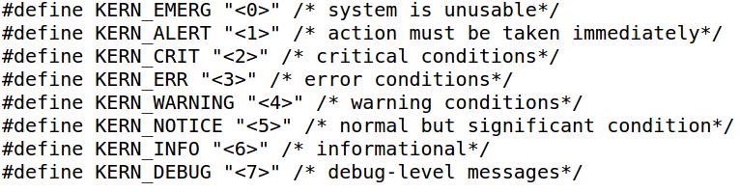
PRINTK
La funcion printk() es usada en la programacion de device drivers para enviar mensajes al log del kernel y sirve para depurar el driver
Se puede ver usando el comando dmesg desde la línea de comandos
Sintaxis :printk ("log level" "message", <arguments>);
Log level:

Slide 13
Ejemplo Printk()
#include <linux/module.h>
int init_module(void)
{ printk("<1>Hello, world\n"); return 0; }
void cleanup_module(void)
{ printk("<1>Goodbye cruel world\n"); }

Slide 14
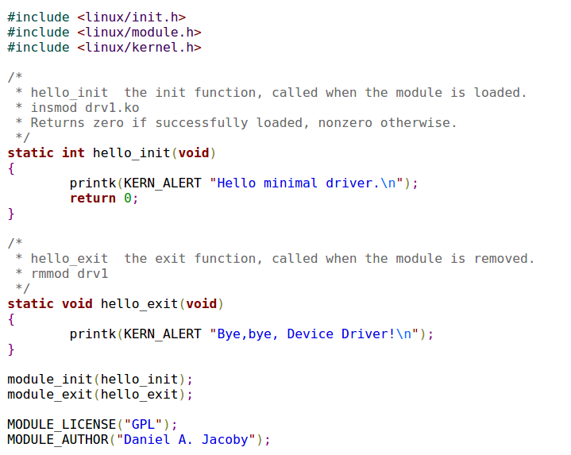
Ejemplo

Slide 15
Compilacion
Make File : mmake (crea el makefile y compila)
$>./mmake mydriver (solo la primera vez)
mydriver.c → mydriver.ko
$> make (once mmake was run this also does the job)
mydriver.c → mydriver.ko
Nota: Esto crea el makefile asi que para subsecuentes compilaciones solo hace falta ejecutar make.

Slide 16
Compilacion: Makefile
ifneq ($(KERNELRELEASE),)
obj-m := drv1.o
else
KDIR := /lib/modules/$(shell uname -r)/build
PWD := $(shell pwd)
default:
$(MAKE) -C $(KDIR) SUBDIRS=$(PWD) modules
rm -r .tmp_versions *.mod.c .*.cmd *.o
endif

Slide 17
Instalacion/Remocion
sudo insmod mydriver.ko
sudo rmmod mydriver

Slide 18
Try It !!
Uncompress drv1.zip
Compile ./mmake drv1.c (..or make)¹
Install sudo insmod drv1.ko
See installed modules lsmod | more (or much better lsmod | grep drv1)
See module info modinfo ./drv1.ko
See kernel log dmesg | tail -3
sudo rmmod drv1
See kernel log dmesg | tail -3
Note1 simply run make if mmake was already executed

Slide 19
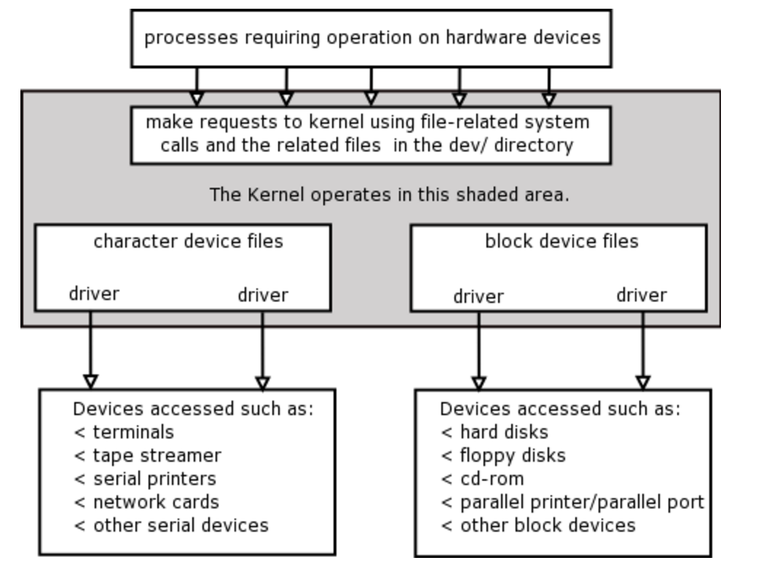
Character vs Block Device Drivers

Slide 20
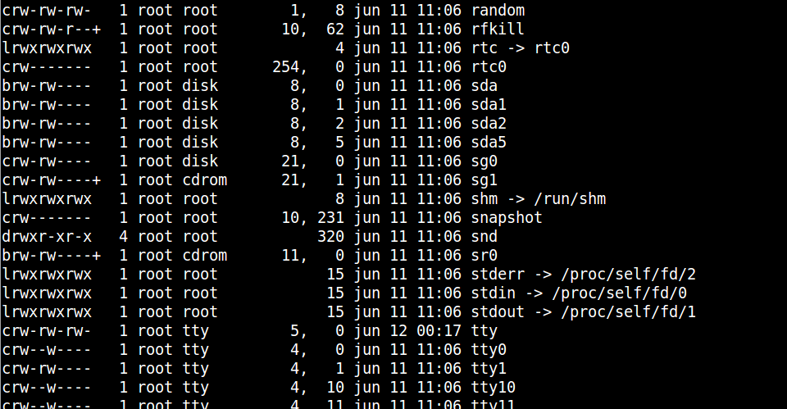
Character Devices
Son dispositivos de hardware que acceden de un byte a la vez en forma secuencial (seriales) a los datos.
No usan Buffers (Unbuffered).
Se encuentran en /dev .
ls -l /dev c = char b=block l= symlink d=directory
cat /proc/devices // Muestra todos los dispositivos existentes

Slide 21
Major and Minor Numbers
Device 0
Minor Number=0
Major Number=5
Device 1
Minor Number=1
Driver 01
Device 2
Minor Number=2
Driver 02
Driver 03
Cada driver tiene un “Major Number” que lo identifica en forma unica dentro del kernel. A su vez cada driver controla por lo menos a un dispositivo. Para numerar cada dispositivo se usa un numero llamado “Minor Number”.

Slide 22
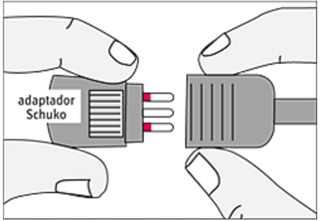
Major and Minor Numbers
Minor Number
Ejemplo ls -l /dev
crw--w---- 1 root tty 4, 0 jun 11 11:06 tty0
crw-rw---- 1 root tty 4, 1 jun 11 11:06 tty1
crw--w---- 1 root tty 4, 10 jun 11 11:06 tty10
crw--w---- 1 root tty 4, 11 jun 11 11:06 tty11
crw--w---- 1 root tty 4, 12 jun 11 11:06 tty12
crw--w---- 1 root tty 4, 13 jun 11 11:06 tty13
crw--w---- 1 root tty 4, 14 jun 11 11:06 tty14
crw--w---- 1 root tty 4, 15 jun 11 11:06 tty15
crw--w---- 1 root tty 4, 16 jun 11 11:06 tty16
crw--w---- 1 root tty 4, 17 jun 11 11:06 tty17
crw--w---- 1 root tty 4, 18 jun 11 11:06 tty18
/dev/xxx
Driver
Major Number
Es responsabilidad del programador crear una entrada (inode) en /dev Esta entrada sera algo asi como el gateway entre el dispositivo (/dev/michardriver) y el driver (modulo). Este vinculo se hace efectivo al corresponder el par “Major Number” y el “Minor Number” del dispositivo (/dev/xxx) y el modulo o device driver.

Slide 23
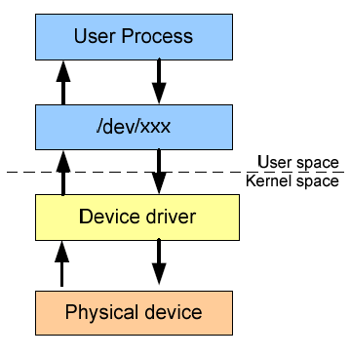
Device Nodes
Como crear un nodo
Un Nodo se crea de la siguiente forma:
sudo mknod /dev/mydev c 61 0 // c =char device
chmod ugo+rw /dev/mydev // Set permission
El dispositivo “mydev” tiene asignado un major=61 y el minor=0
(sudo rm /dev/mydev // remover)

Slide 24
Registrar el driver
Para registrar un driver tenemos las siguientes funciones:
/*For static Major of Number */
int register_chrdev_region(dev_t first, unsigned int count, char *name)
/*For dynamic allocation of Major Number */
int alloc_chrdev_region(dev_t *dev, unsigned int firstminor, unsigned int count, char *name)
La funcion register_chrdev_region() es usada cuando conocemos de antemano el
“Major number” . En caso de usar asignacion dinamica del “Major number” usamos la
funcion alloc_chrdev_region().
Nota: Existe tambien una funcion register_chrdev() que es mas antigua y debe ser
evitada en nuevas implementaciones.El motivo es que no puede ver un numero expandido
de dispositivos, el numero maximo se limita a 255 (si se solicita un valor superior retorna
error) Ver Apendice.

Slide 25
Registrar el driver
Macros útiles:
Los siguentes macros permiten obtener los valores de major y minor a partir de un numero de
Dispositivo
int MAJOR(dev_t dev);
int MINOR(dev_t dev);
La siguiente macro nos permite obtener el numero de dispositivo dentro del kernel a partir
de Major y Minor number
dev_t MKDEV(unsigned int major, unsigned int minor);
Nota: dev_t es un tipo definido para representar el numero de un dispositivo dentro del
kernel

Slide 26
register_chrdev_region()
Parámetros
/*For static Major of Number */
int register_chrdev_region(dev_t first, unsigned int count, char *name)
first : Es el numero del primer dispositivo del driver
count : Es el numero dispositivos del driver
name: Es el nombre con que aparece el driver en /proc/devices
Retorna 0 si no hubo problemas y <0 si hubo error
Ejemplo:
static int mydevice_major = 61;
int result;
dev_t dev = 0;
dev = MKDEV(mydevice_major, 0); // Major , Minor
result = register_chrdev_region(dev, 1, "mydevname");

Slide 27
alloc_chrdev_region()
Parametros
/*For dynamic allocation of Major Number */
int alloc_chrdev_region(dev_t *dev, unsigned int firstminor, unsigned int count, char *name)
dev: Este es un parámetro de salida que quedara inicializado con el numero del primer
dispositivo del driver
firstminor : Es el valor del primer dispositivo del driver
count : Es el numero dispositivos del driver
name: Es el nombre con que aparece el driver en /proc/devices
Retorna 0 si no hubo problemas y <0 si hubo error
Ejemplo:
static dev_t mydev;
alloc_chrdev_region(&mydev,0,1,”mydevname”);

Slide 28
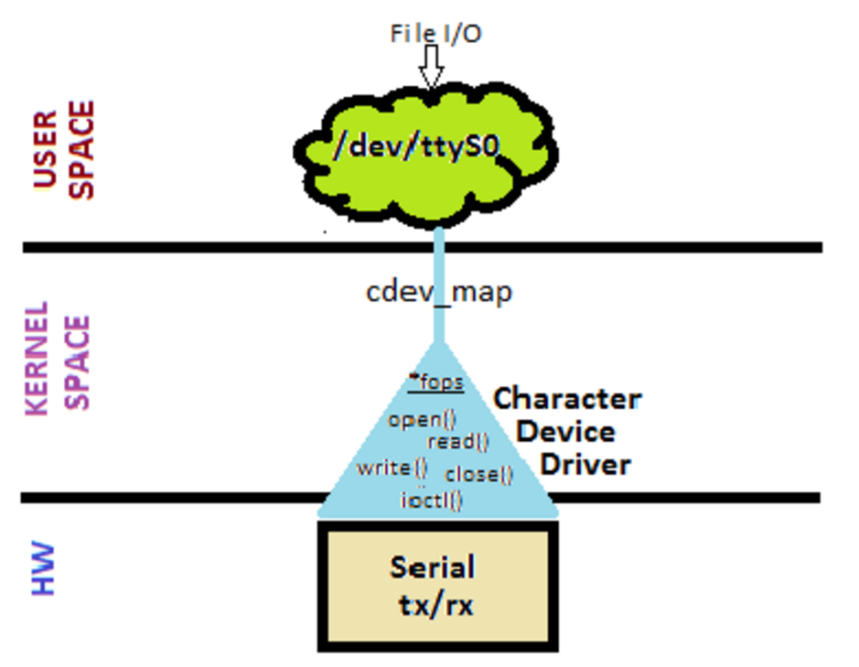
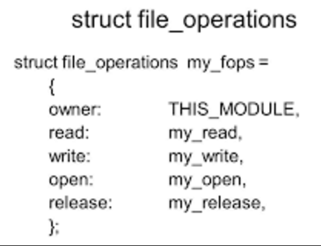
The file_operations structure
Todos los dispositivos con transferencia serial (streaming ej.: Teclado.Terminales) son
Character devices y son accesibes en User Space como un nodo en el sistema de
archivos (device node file) ej.; /dev/ttyS0. Las aplicaciones acceden a estos dispositivos
mediante operaciones de archivos de uso regular en el User Space (fopen(),fputc(), ….),
La funcion del driver es transladar las operaciones de archivos en el User Space y
operaciones del dispositivo ( fops: open() read() write() ioctl() close() ) implementadas
mediante la estructura file_operations

Slide 29
The cdev structure
La Estructura cdev encapsula a fops y otros elementos necesarios para describir al driver
por ejemplo minor y major numbers
La estructura cdev es accedida en el kernel por la siguiente API:
cdev_init() - used to initialize struct cdev with the defined file_operations
cdev_add() - used to add a character device to the system.
cdev_del() - used to remove a character device from the system
Despues de inicializar la estructura cdev (cdev_init()) y agregarla al kernel (cdev_add())
el driver cobra vida!!!

Slide 30
The cdev API
Parametros
void cdev_init(struct cdev *cdev, struct file_operations *fops);
cdev: es al estructura a inicializar
fops: debe apuntar a la estructura file_operations de este modulo
int cdev_add(struct cdev *dev, dev_t num, unsigned int count);
dev: es la estructura cdev del dispositivo
num: es el numero del primer dispositivo del modulo
count: numero total de dispositivos del modulo
cdev_del() - used to remove a character device from the system
Despues de inicializar la estructura cdev (cdev_init()) y agregarla al kernel (cdev_add())
el driver cobra vida!!!

Slide 31
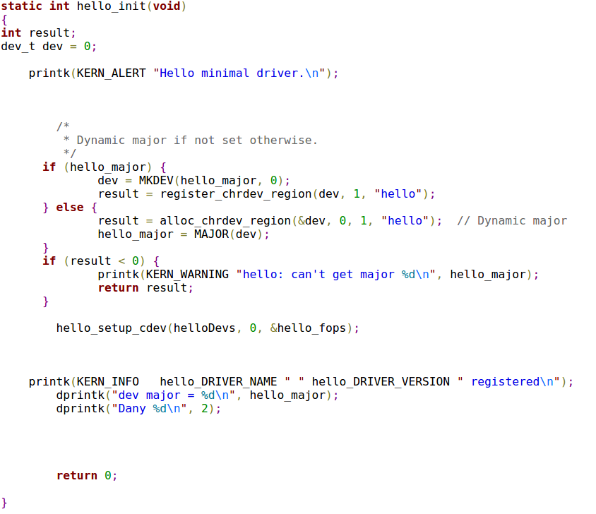
Init driver Example 1/2

Slide 32
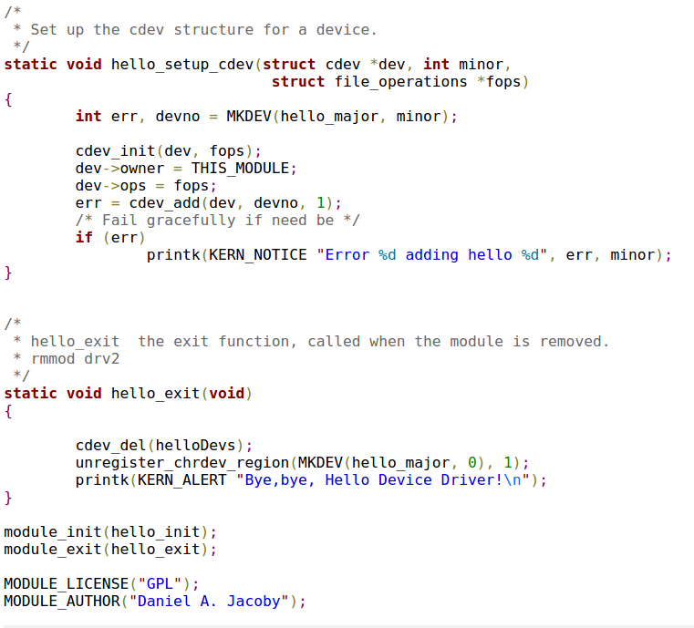
Init driver Example 2/2

Slide 33
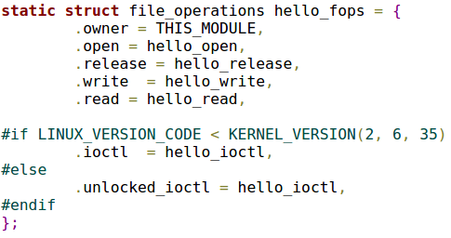
File operations

Slide 34
File operations open() and release()
Habitualmente se usa para inicializar (liberar) recursos (buffers,punteros ,etc)
Se invoca open() cuando una aplicación abre el nodo
Ej.: $ cat /dev/midriver
Y al finalizar se llama a release()

Slide 35
File operations write() and read()
Mediante estas funciones se intercambian datos entre la applicacion (User space) y el dispositivo.
Se invoca read() cuando una aplicación lee el nodo
Ej.: fgetc(fd) cat /dev/mydevice
o write() cuando se escribe datos al nodo
Ej:. fputc(‘c’,fd); echo “1” > /dev/mydevice

Slide 36
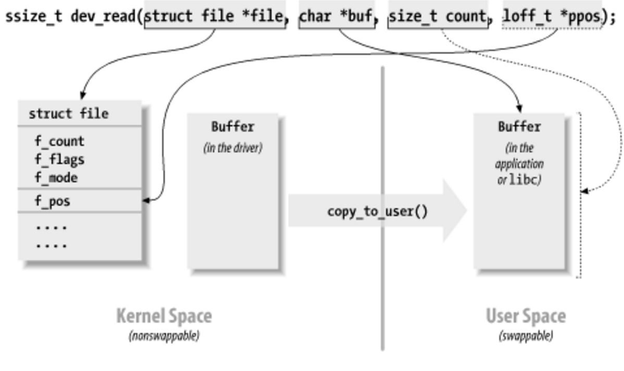
read()

Slide 37
read()
static ssize_t read(struct file *filp, char *msgusr, size_t length, loff_t *offset )
filp: file pointer
msgusr: puntero al buffer con datos para el usuario
length: cantidad de datos a transferir
offset: puntero al desplazamiento respecto del filp
Para acceder a los datos NO se debe usar el puntero msgusr pues no es seguro
El puntero del usuario no es confiable
En el momento de la llamada (system call) la memoria del usuario esta en una pagina differente
Para no comprometer al kernel se usa una funcion segura de copia del espacio de usario al espacio de kernel
unsigned long copy_to_user(void __user* to ,const void * from, unsigned long count);

Slide 38
write()
static ssize_t write(struct file *filp, const char *msgusr, size_t length, loff_t *offset )
filp: file pointer
msgusr: puntero al buffer con datos del usuario
length: cantidad de datos a transferir
offset: puntero al desplazamiento respecto del filp
Para acceder a los datos NO se debe usar el puntero msgusr pues no es seguro
El puntero del usuario no es confiable
En el momento de la llamada (system call) la memoria del usuario esta en una pagina differente
Para no comprometer al kernel se usa una funcion segura de copia del espacio de usario al espacio de kernel
unsigned long copy_from_user(void * to ,const void __user* from, unsigned long count);

Slide 39
IOCTL() (I/O control)
ioctl() es una funcion que nos pemite parametrizar el funcionamiento del driver.
Supongamos que tenemos un repoductor de mp3 funcionando en la PC
El flujo de datos sale del disco hacia el driver del reproductor (usando la funcion write() del driver del reproductor ). Si quisieramos modificar el volumen de salida u otro parametro deberemos usar una entrada auxiliar al driver para hacerlo usamos ioctl()
Volume ioctl()
Driver
Audio In
Write()
Audio out

Slide 40
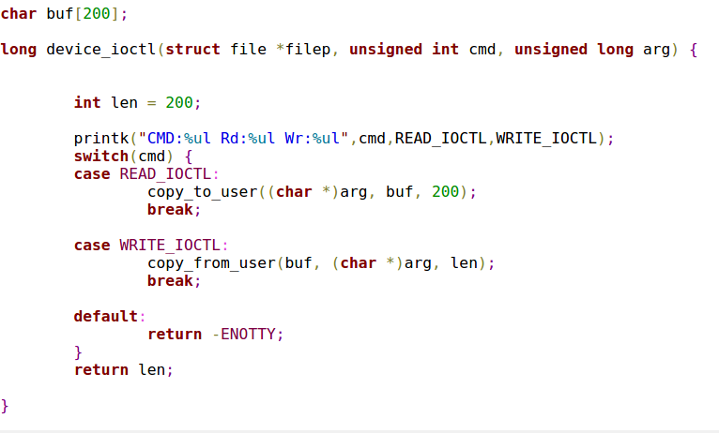
IOCTL() (Ejemplo)

Slide 41
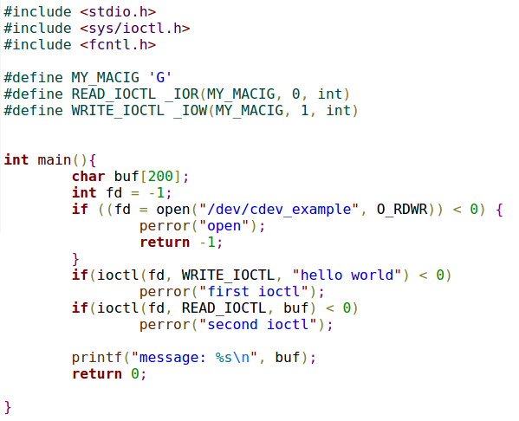
IOCTL() (Invocacion)

Slide 42
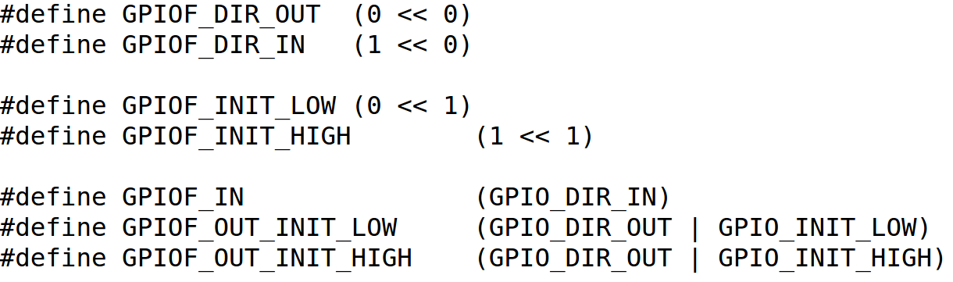
GPIO Support for Kernel
GPIO request solicita pines al Kernel
Constantes útiles
Exportar pines al User space:
gpio_export(tx_pin,0);

Slide 43
GPIO Support for Kernel
GPIO free libera pines que fueron solicitados por el Kernel
Unexport pin
gpio_unexport(tx_pin);

Slide 44
comandos utiles
lsmod
cat /proc/devices
cat /proc/ioports

